Slide 1
TREND
김여명

Slide 2
목차
프로그램 주제
설명
코드
실행과정

Slide 3
1. 프로그램 주제
주제 :
키워드의 트렌드 여부를 그래프로 조회하고 트렌트 수치의 평균과 트렌드 최고치 여부를 구한다

Slide 4
2. 프로그램 설명
설명 :
키워드와 검색하고 싶은 기간의 시작 달과
끝 달을 입력하고 조회시, 출력된 테이블의
값에 따라 그래프, 평균, 최고치 기간을 출력

Slide 5
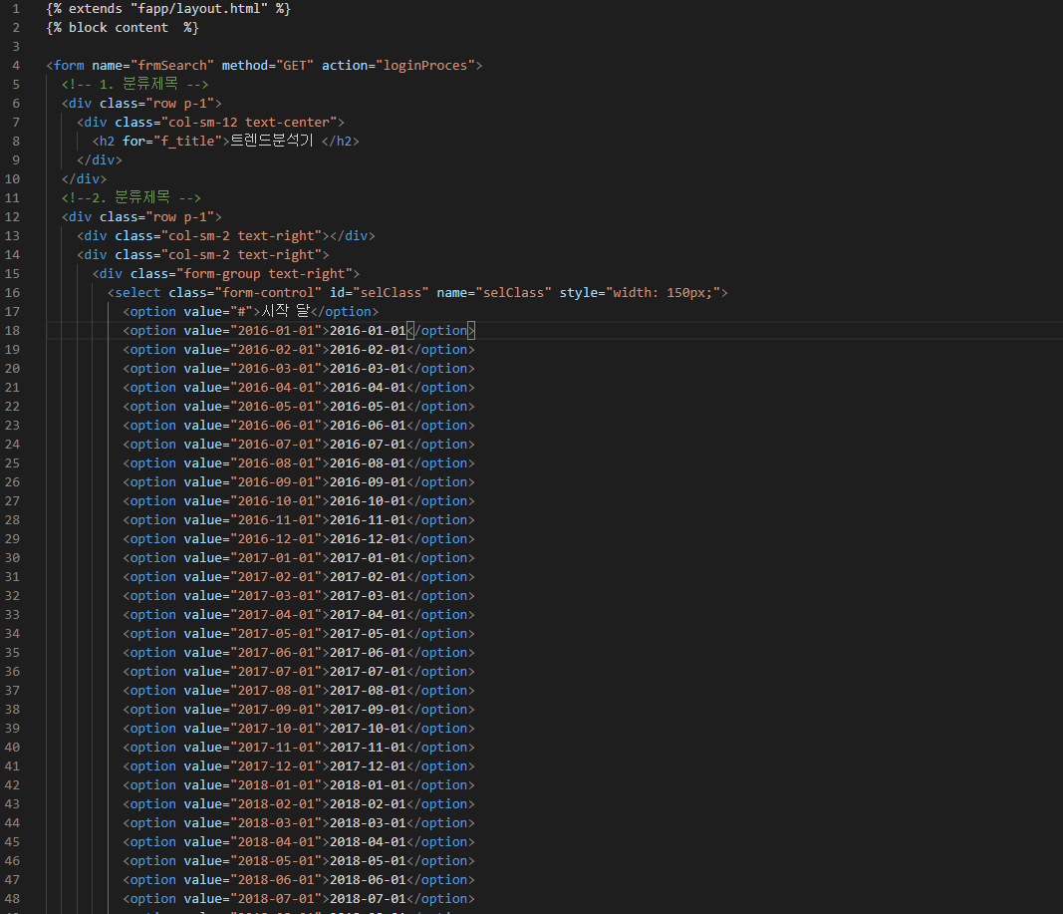
3. 코드 message.html

Slide 6
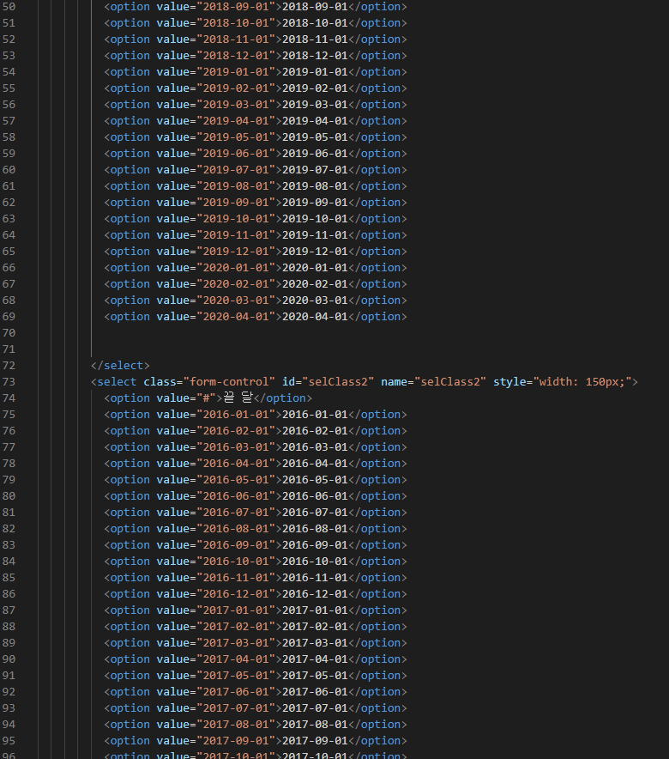
3. 코드 message.html

Slide 7
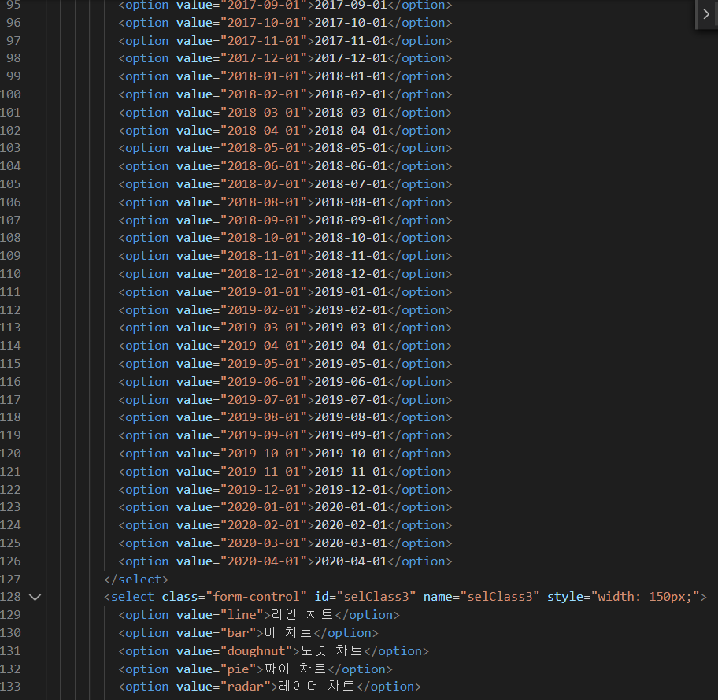
3. 코드 message.html

Slide 8
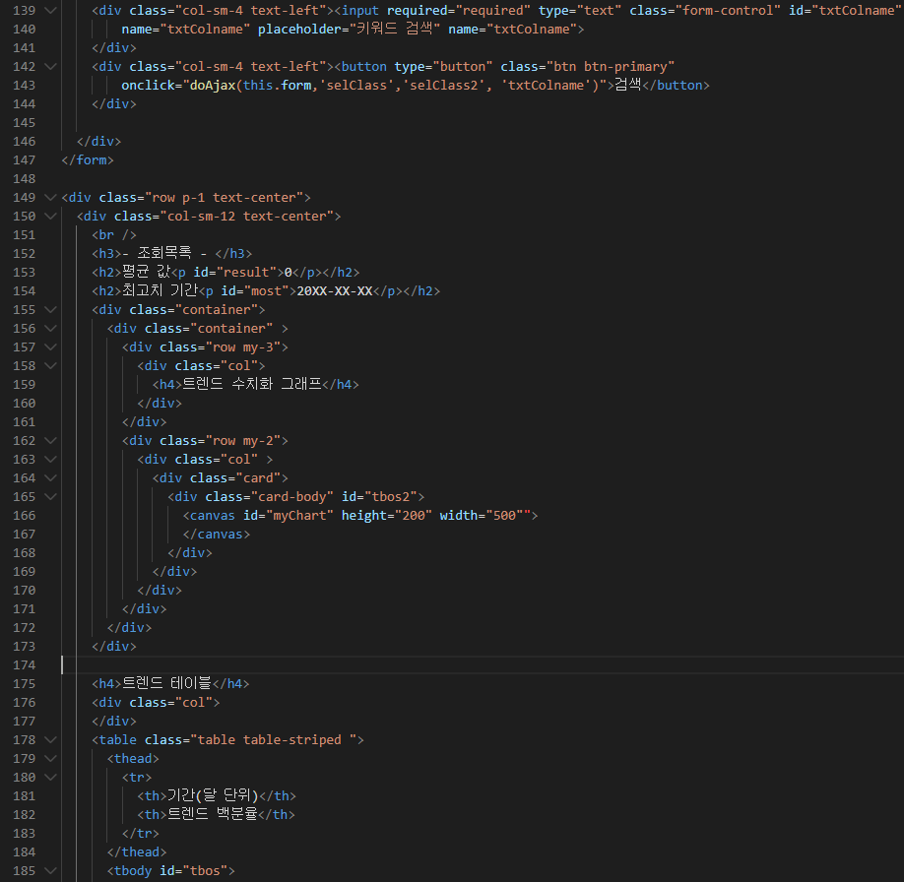
3. 코드 message.html

Slide 9
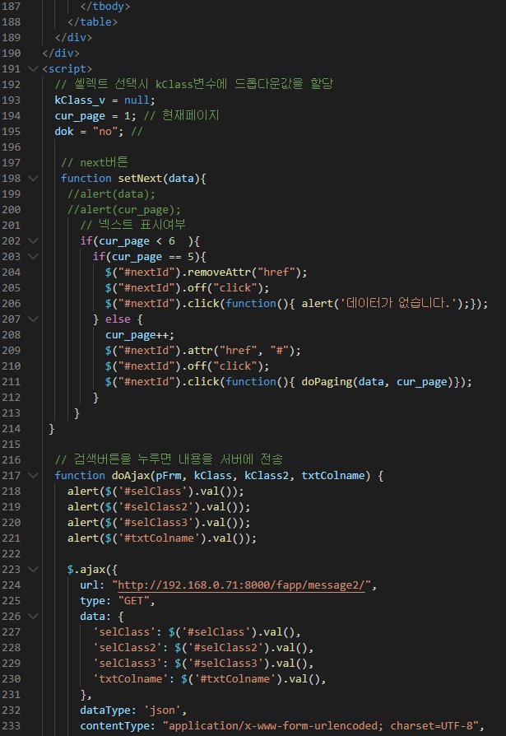
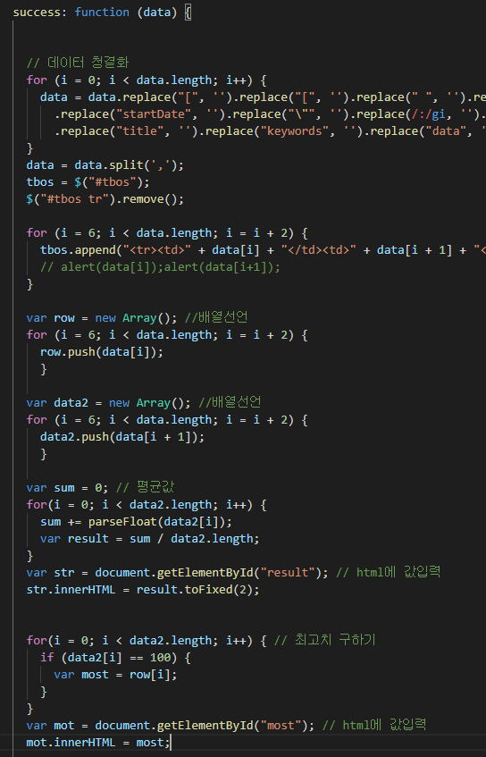
3. 코드 message.html
평균값,최고치

Slide 10
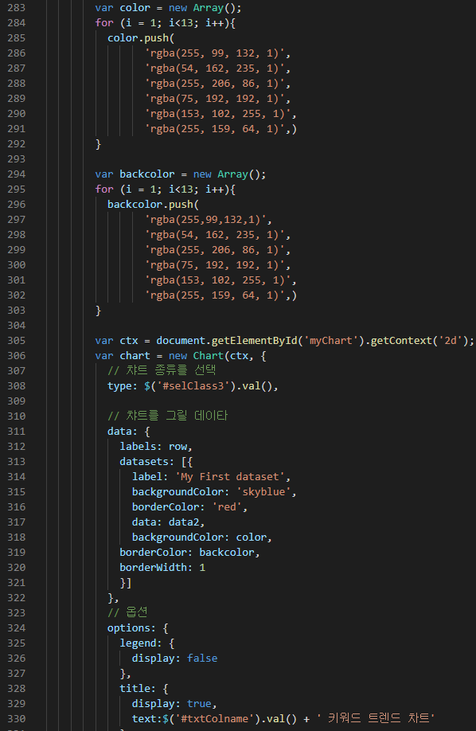
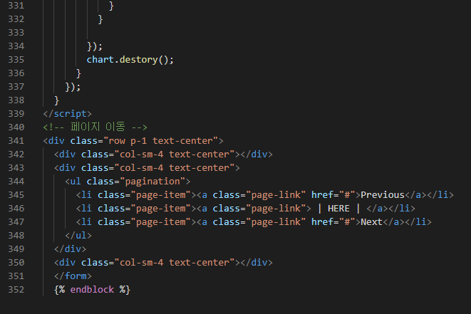
3. 코드 message.html

Slide 11
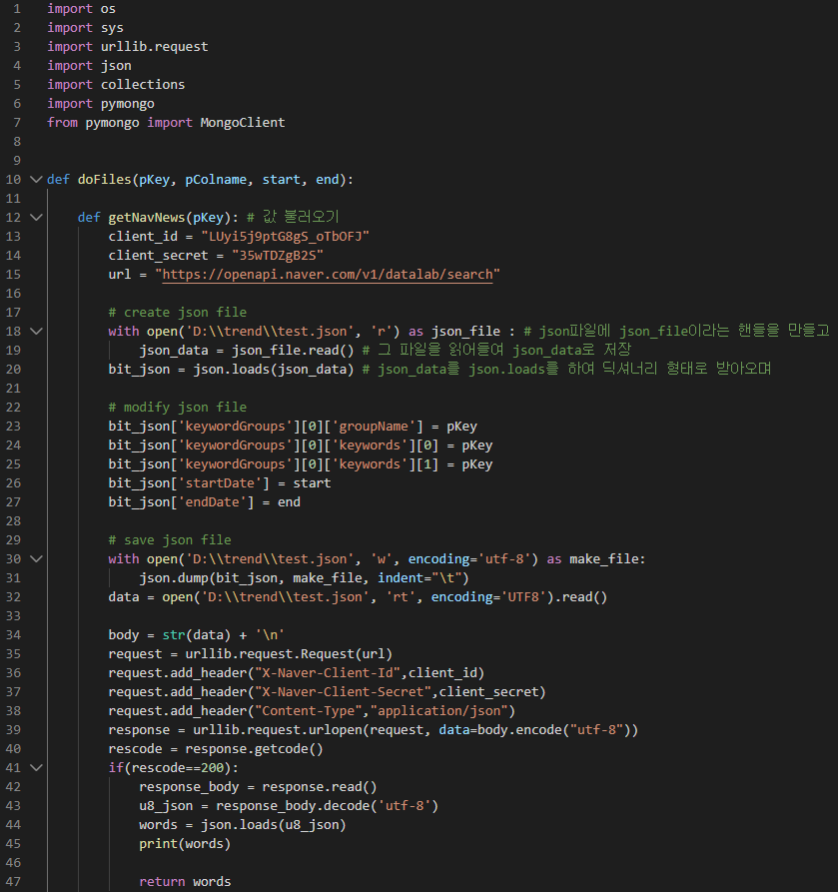
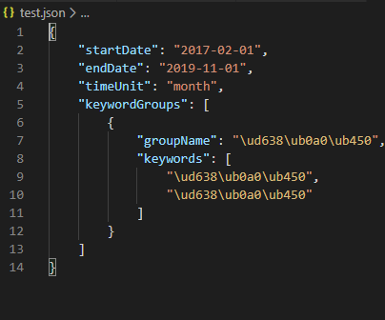
3. 코드 apimongo.py

Slide 12
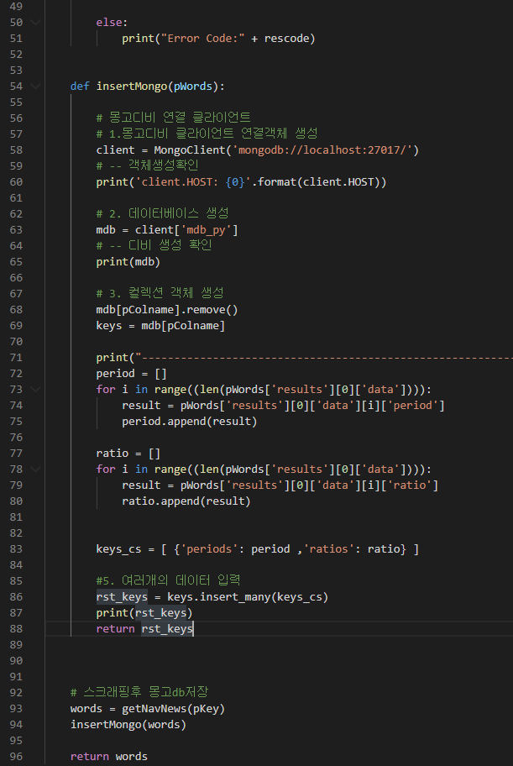
3. 코드 apimongo.py

Slide 13
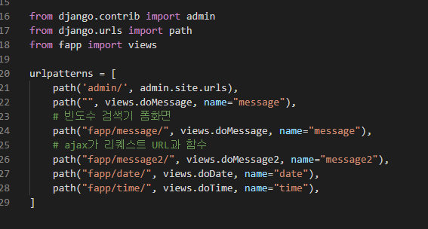
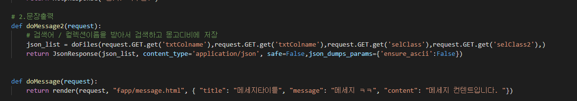
3. 코드 urls, views

Slide 14
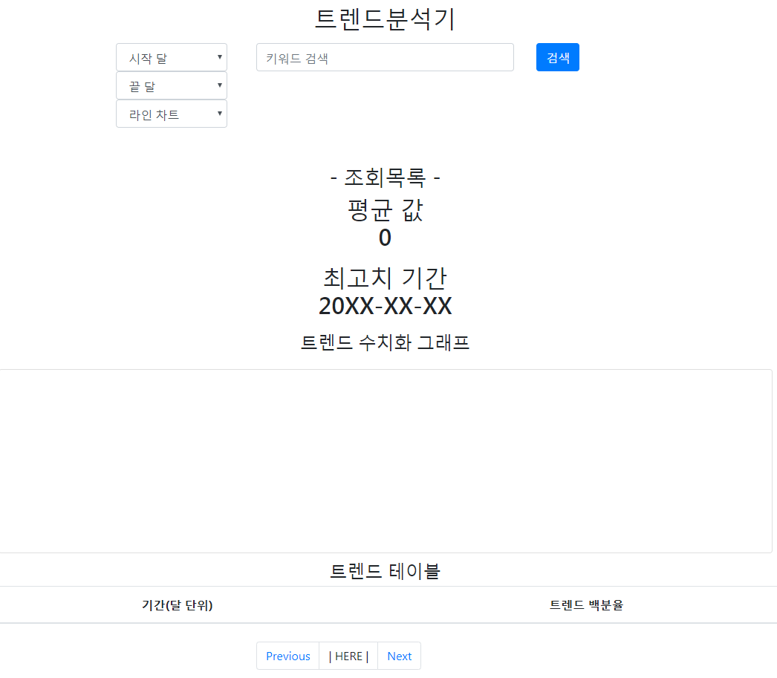
4. 캡쳐 초기화면

Slide 15
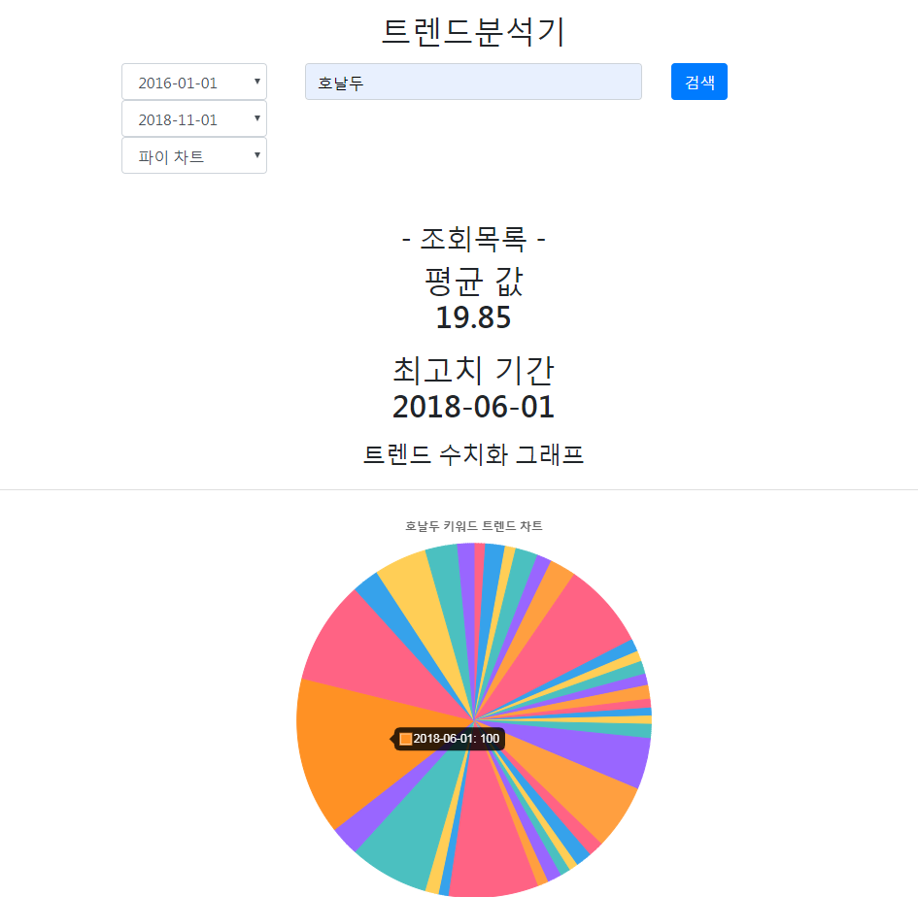
4. 캡쳐 검색화면

Slide 16
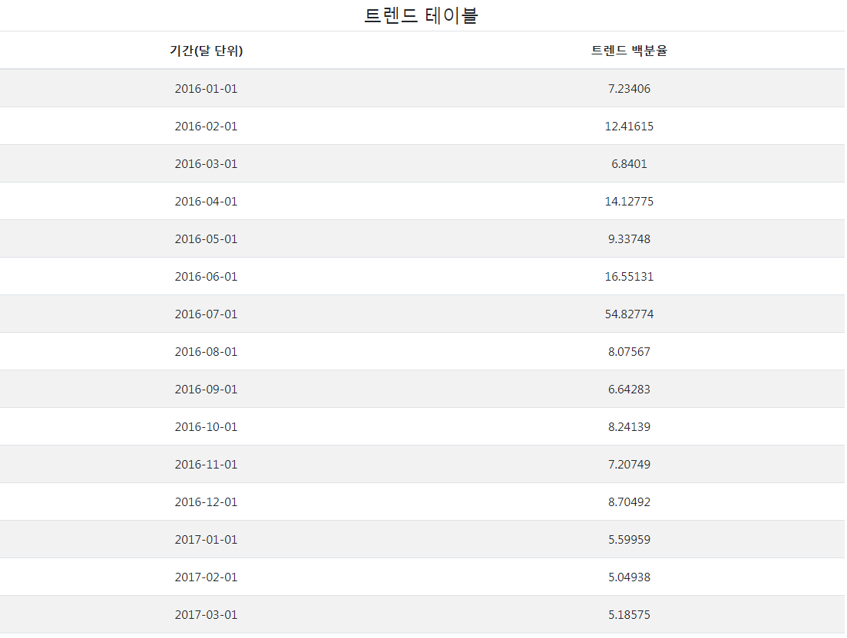
4. 캡쳐 검색화면

Slide 17
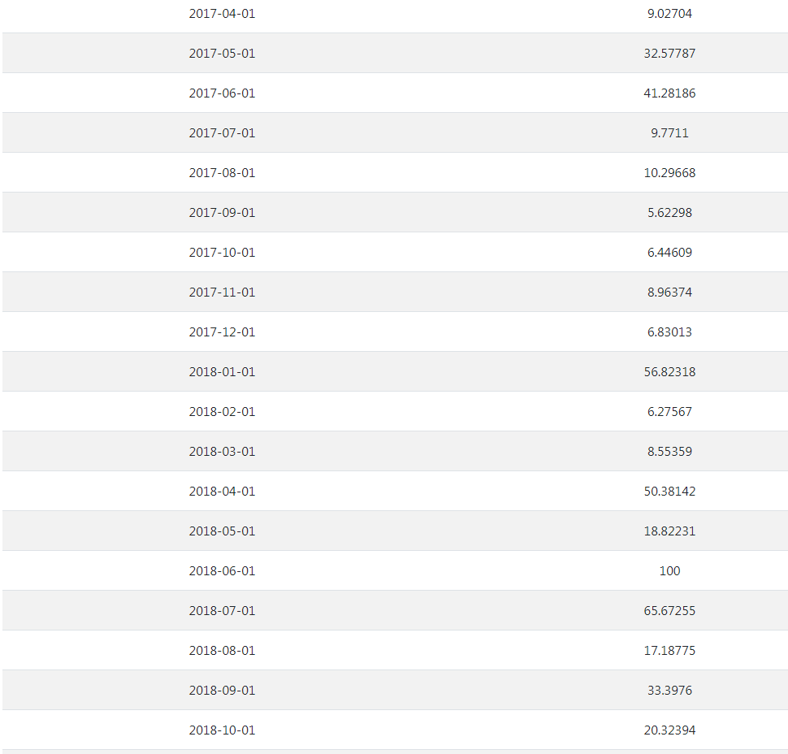
4. 캡쳐 검색화면

Slide 18
감사합니다

